Slide 1



МОДУЛ 3 – Зелена инфраструктура

Slide 2
Дневен ред
Вовед
Цел на обуката
Што е зелена инфраструктура?
Сива наспроти зелена инфраструктура.
Зошто ни треба зелена инфраструктура?
Активности

Slide 3

ВОВЕД
Трета заедничка обука за подготовка на Заедничка стратегија за зелена инфраструктура (2025–2035)
Штип, 06–07 ноември 2025

Slide 4

Цел на обуката?
Да се разбере што претставува зелената инфраструктура и нејзината улога во урбаното и регионалното планирање.
„Природата како инфраструктура што не ја градиме, туку ја негуваме.“
Notes:
Што е зелена инфраструктура?
Тоа е поврзана мрежа на природни и полу-природни подрачја која ја поддржува природната и човечката благосостојба.
Ги вклучува паркови, шуми, реки, езера, тревници, дрвореди, урбани градини, влажни подрачја и земјоделски пејзажи.
Зелената инфраструктура функционира како „живо ткиво“ што ги поврзува екосистемите и населените места.
Разлика меѓу сива и зелена инфраструктура
Сива инфраструктураЗелена инфраструктураВештачка, техничка (патишта, канализација, бетонски објекти)Природна или полуприродна (реки, зелени коридори, паркови)Обично има една функција (пр. транспорт)Има мултифункционалност – еколошка, социјална, економскаЧесто создава фрагментација на просторотГо поврзува просторот и ја подобрува отпорноста на градовитеНоси големи одржувачки трошоциЕнергетски поефикасна и економична долгорочно
Клучни придобивки од зелената инфраструктура
Подобрување на воздухот и водата (филтрирање на загадувачи, апсорпција на CO₂).
Намалување на урбаните топлотни острови преку сенка и испарување.
Регулација на поплави и ерозии преку природни решенија.
Зголемување на биодиверзитетот – живеалишта за растенија и животни.
Поддршка на рекреација, туризам и здравје на локалното население.
Економски ефекти – привлечност за инвестиции и туризам.

Slide 5
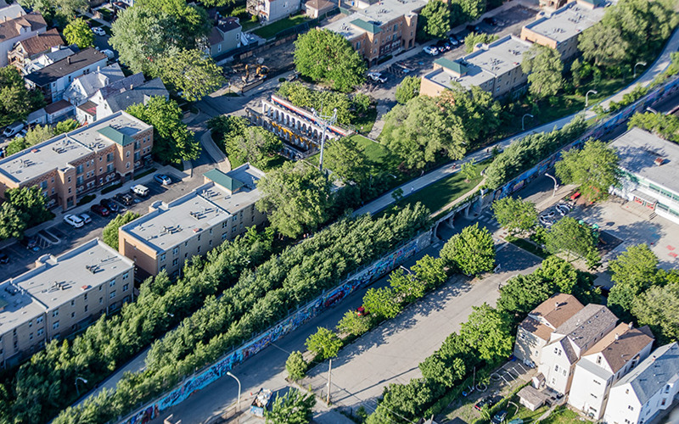
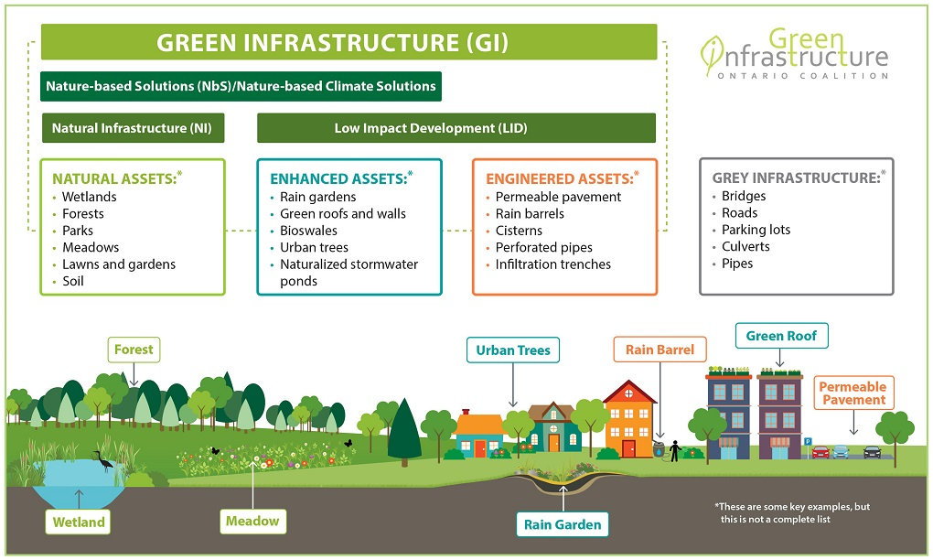
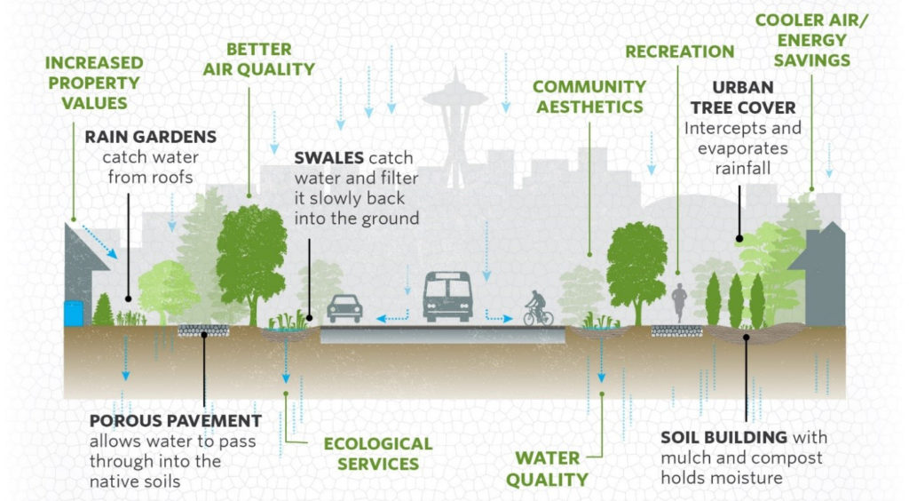
Што е зелена инфраструктура?
Мрежа од природни и полу-природни подрачја што создаваат функционален екосистем.
Вклучува паркови, шуми, реки, езера, зелени појаси, урбани градини.
Обезбедува еко-системски услуги: вода, воздух, клима,рекреација.

Slide 6
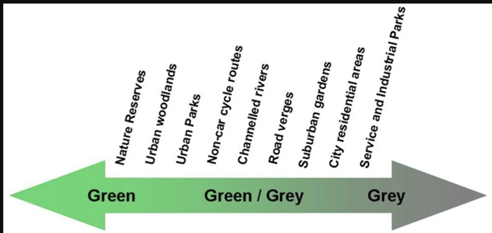
Сива наспроти зелена инфраструктура
Сива инфраструктура – бетонска, со една функција, го прекинува просторот.
Зелена инфраструктура – природна, мултифункционална, го поврзува просторот.

Slide 7
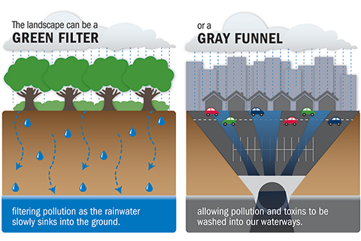
Зошто ни треба зелена инфраструктура?
Подобрување на квалитетот на воздух и вода.
Намалување на топлотни острови.
Поттикнување биодиверзитет и рекреација.

Slide 8
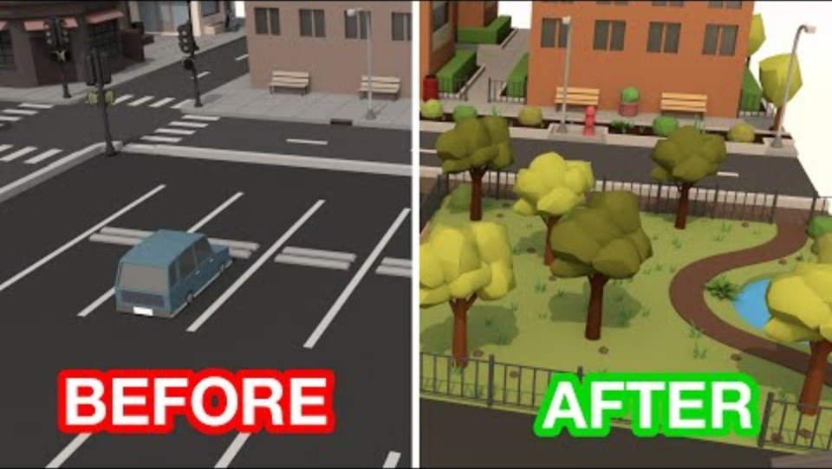

Slide 9
ВЕЖБА
„Мојата зелена зона“
Размисли за едно зелено место во твојата општина.
Како се користи?
Кој се грижи?
Како може да се подобри?
Напиши на Post-it и закачи на флипчарт и формирај ја „Зелената мрежа на нашите градови“.

Slide 10
Од мапирање до концепт и приоритетни акции
Кога зборуваме за мапирање на зелена инфраструктура, не зборуваме само за карти, туку за приказна на просторот — што тој нуди, што му недостига и како може да стане поодржлив. Мапирањето ни дава факти: каде има шуми, водни тела, земјоделски површини, урбани празнини, коридори за движење на животни, места со ерозија или поплави. Но самото мапирање е почеток, не крај.
Следниот чекор е да ги претвориме тие податоци во концепти — односно во визија за идната зелена мрежа. Ги поврзуваме локациите со цели: ако имаме фрагментирана шума, концептот може да биде „обнова на зелен коридор“; ако имаме урбано подрачје без зеленило — „парк како микроклиматска оаза“; ако има ерозирани земјишта — „рехабилитација со природни решенија“.
Од тие концепти произлегуваат приоритетните акции. На пример:
каде ќе се засади нова дрворедна мрежа за подобра воздух и сенка,
каде ќе се постават заштитни појаси покрај реките,
кои делови ќе се вратат под природна вегетација,
и како ќе се вклучат локалните заедници во спроведувањето.
Така мапите се претвораат во планови за делување. Концептите ни даваат структура, а приоритетите ни овозможуваат чекор по чекор да ја оствариме визијата – од просторна слика кон конкретна промена.

Slide 11
Идентификација на постојни зелени и природни простори:
  реки, паркови, земјоделски подрачја, шуми, заштитени зони;
  просторите што имаат екосистемска или социјална вредност.
Обележување на предизвици и притисоци:
  урбанизација, инфраструктурни пресеци, недостаток на одржување, загадување;
  празни или нефункционални зони во зелената мрежа.
Означување на можности:
  каде би можело да се воспостават нови зелени зони, линкови или заеднички решенија (на пр. зелен коридор, јавна градина, воден појас, заштитен простор).
користете различни бои на маркери за да ги прикажите трите аспекти:
зелена – постојни простори
црвена – предизвици
жолта – можности

Slide 12


Slide 13

Ви благодариме за вниманието
Маја Марковска
Александра К. Сачкарска
maja@mkm.mk
aleksandra.s@mkm.mk
info@mkm.mk
www.milieukontakt.mk

